Slide 1
SISTEMA DE APOYO Y CONTROL AL SERVICIO PROFESIONAL DE LA SEGURIDAD PRIVADA
La plataforma que digitaliza, automatiza y protege la operación de tu empresa de seguridad.

Slide 2
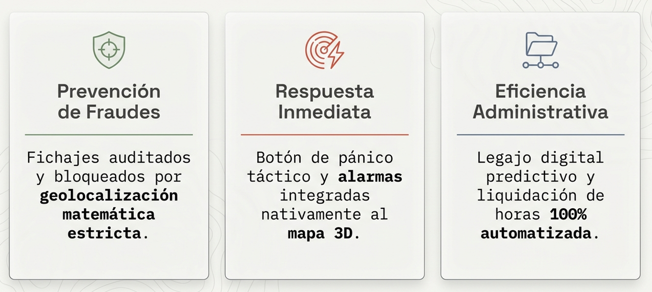
Vectores sobre los que se pensó la plataforma: considerando puntos relevantes de la nueva ley 14420

Slide 3
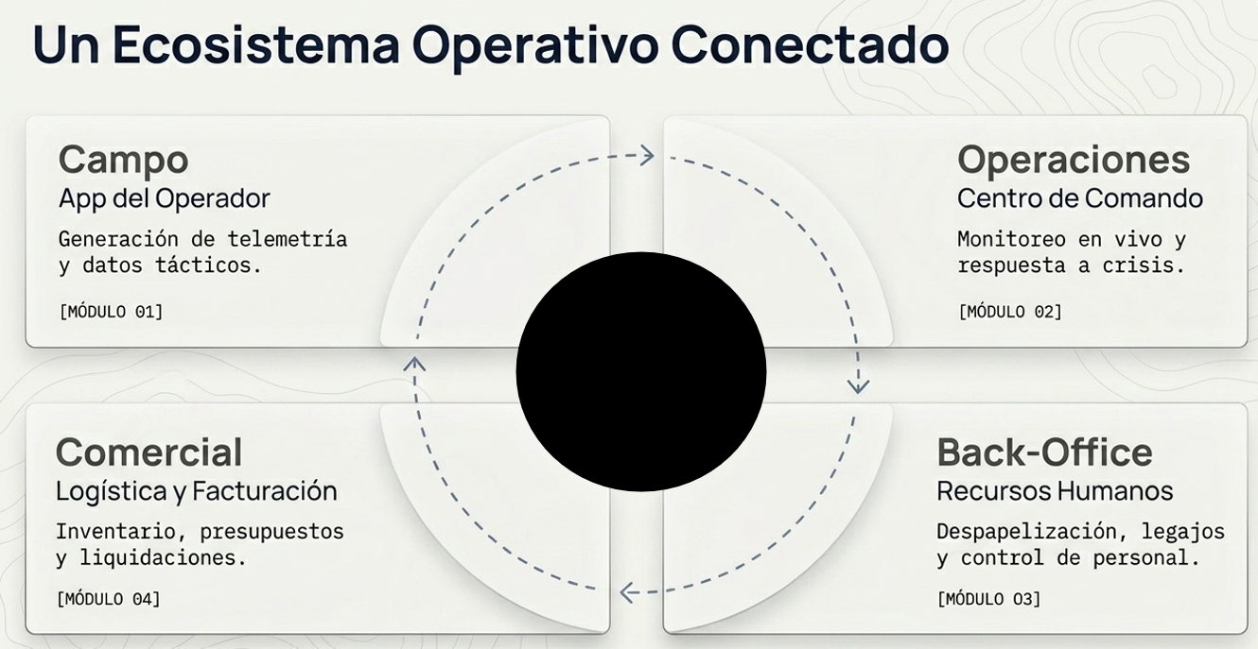
Un sistema orientado al análisis estratégico de la seguridad privada. Apoyado en una mayor eficiencia de gestión de recursos

Slide 4
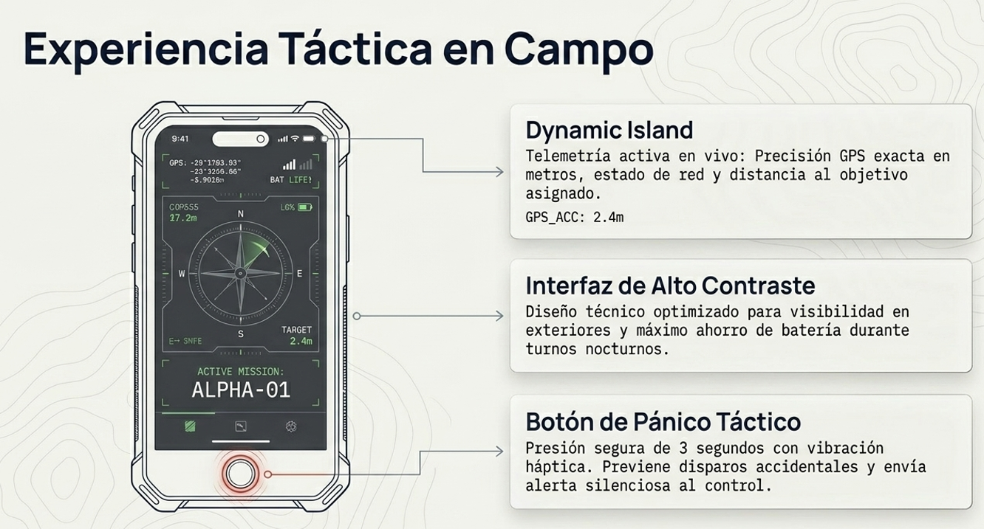
Con niveles para áreas gerenciales y para el operador de campo.

Slide 5
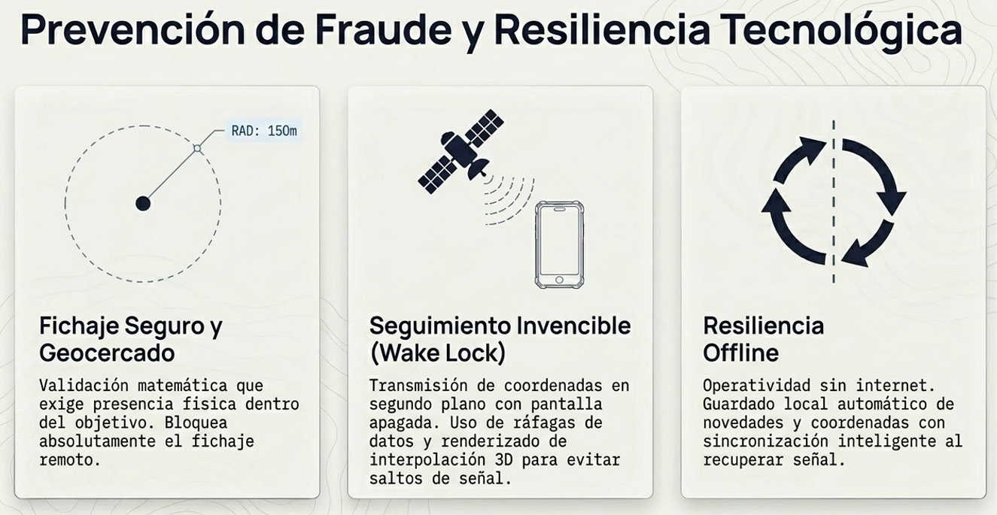
Dinámica, en tiempo real, operable y visible sobre una interfaz intuitiva

Slide 6
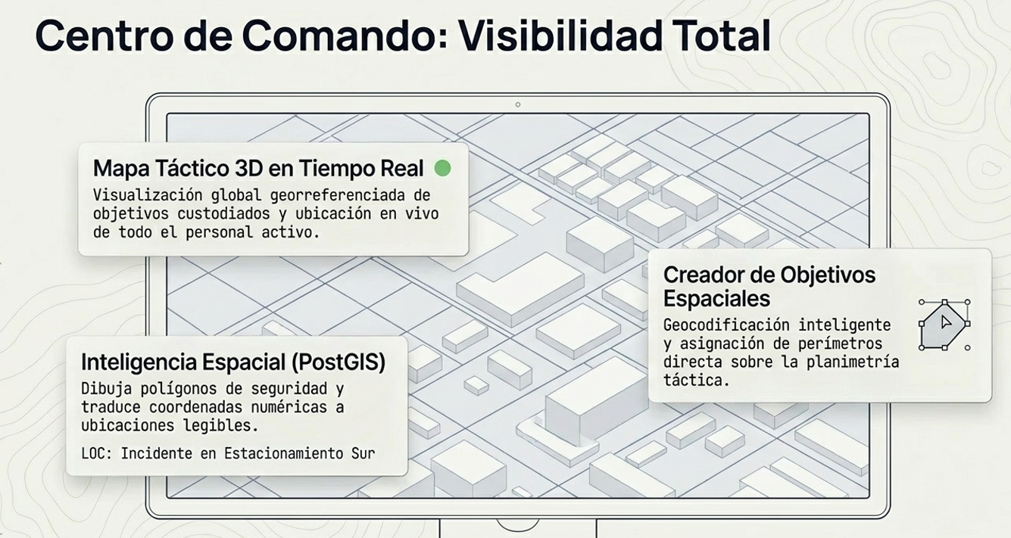
Permite un análisis rápido de distribución de recursos humanos, logísticos y de novedades o incidencias, en tiempo real, para las mejores decisiones de gestión

Slide 7
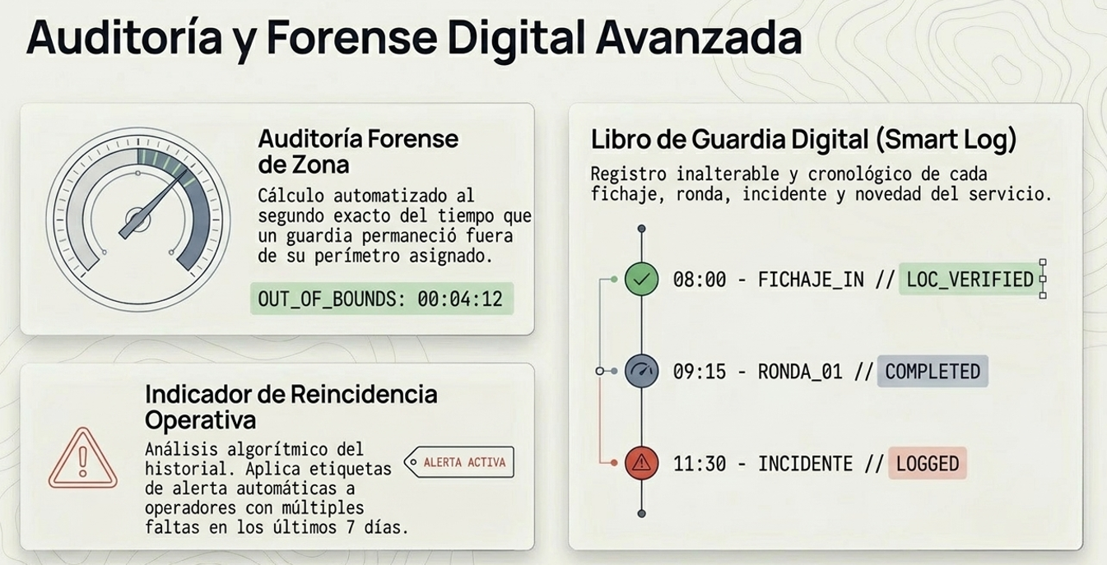
Además tributa a un doble control de horas/operador por cada objetivo para la liquidación. Permite también novedades por objetivo y por operador, un libro matriz de novedades online

Slide 8
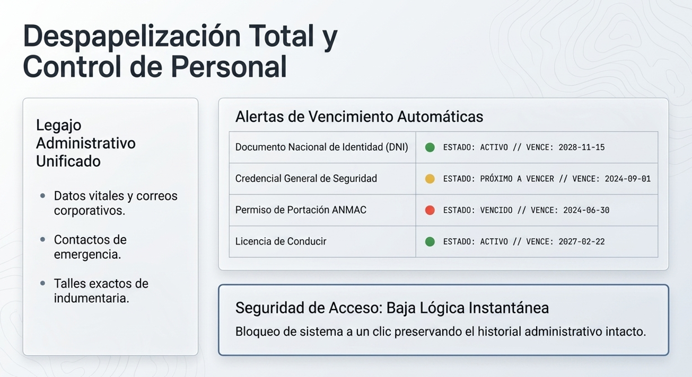
Simplificación de la gestión administrativa de la empresa

Slide 9
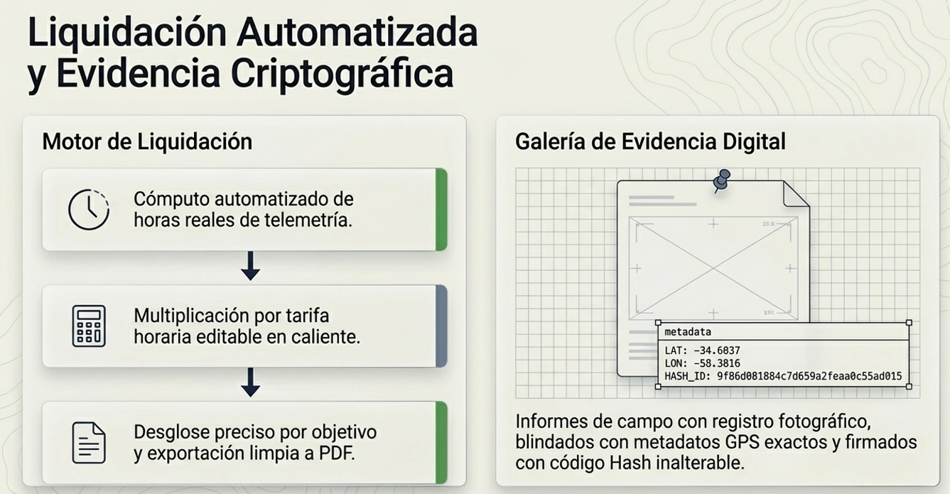
Permite trazabilidad real de cada incidencia registrada (foto, video, etc) a la par que gestiona un control horario de cada objetivo y operador

Slide 10
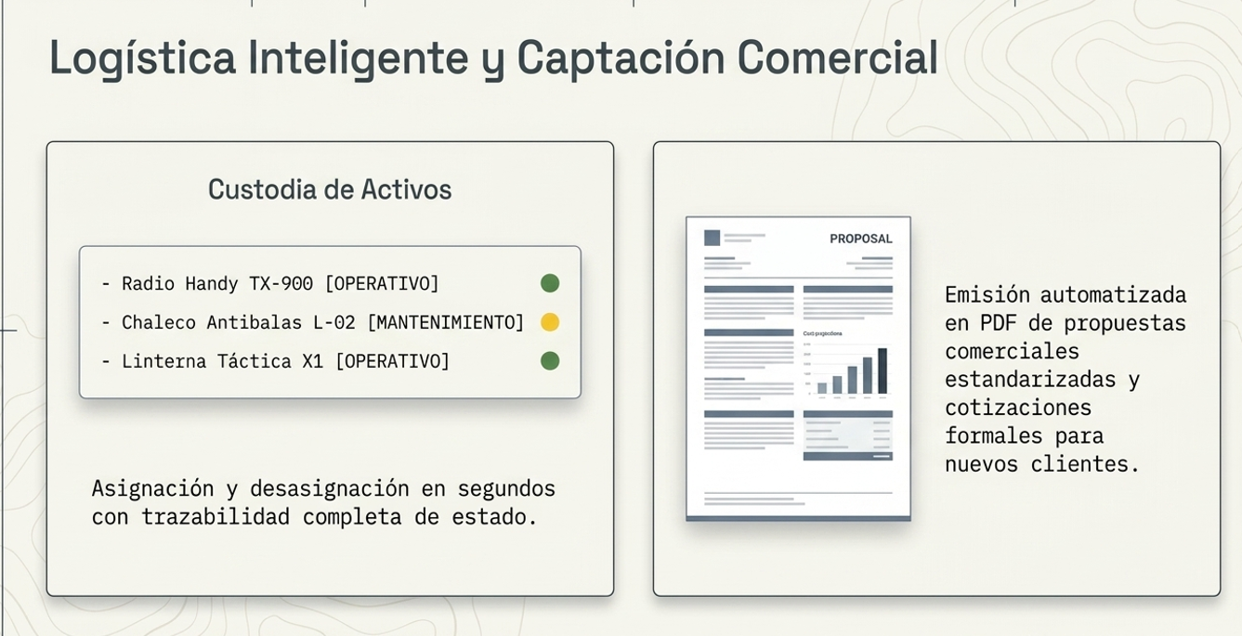
Permite un control activo de cada recurso logístico, registrando un inventario diario del estado de cada elemento al momento de cambio de guardia u operador

Slide 11
Un sistema pensado para ajustar la operatoria de la empresa de seguridad privada en miras a las nuevas exigencia de la ley 14420
El desarrollo de polos o particularidades de cada solicitud en particular puede desarrollarse o sugerirse los aspectos a mejorar conforme a necesidades puntuales de la empresa o servicio que brinde.
Esta presentación va acompañada de una demostración operativa del sistema.

